Slide 1
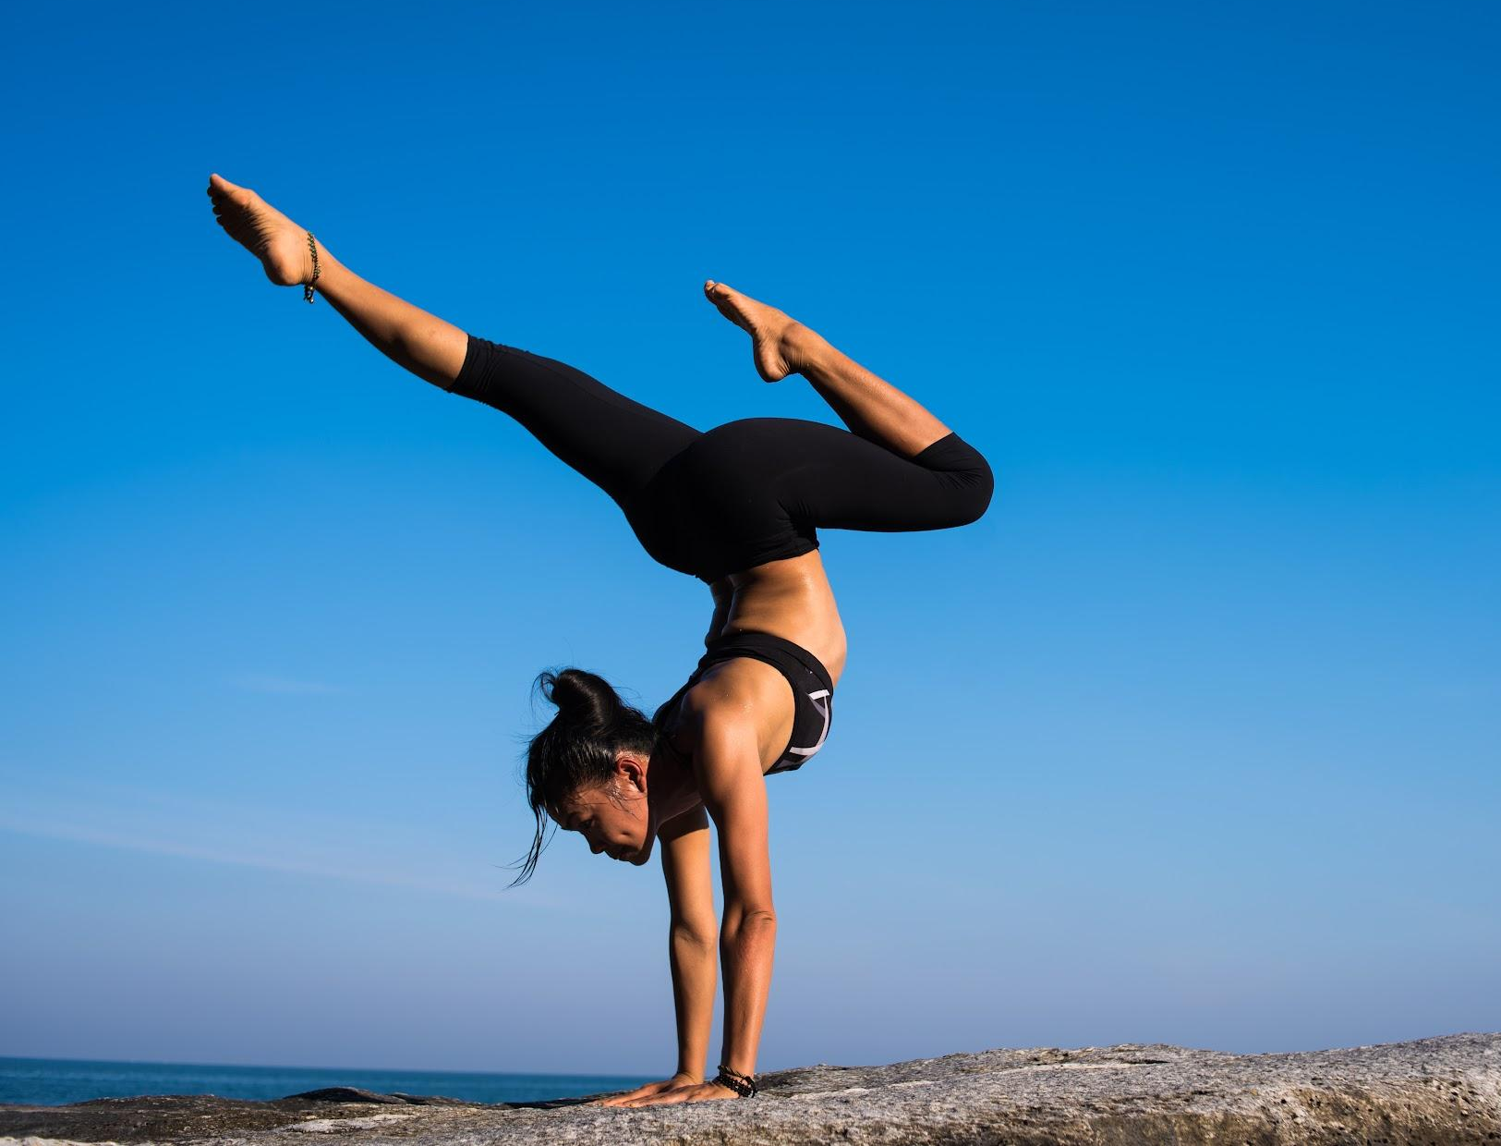

CIRCUITO AUTOCARGA
1º Bacharelato
AUTORAS/ES:
1.
2.
3.

Slide 2
CIRCUITO CON AUTOCARGA
ESTACIÓN 1
ESTACIÓN 10
ESTACIÓN 9
ESTACIÓN 8
IMAXE
IMAXE
IMAXE
IMAXE
ESTACIÓN 2
ESTACIÓN 7
Nº de Series:
IMAXE
IMAXE
Descanso entre Series:
Nº de Repeticións/Tempo por estación:
ESTACIÓN 3
ESTACIÓN 4
ESTACIÓN 5
ESTACIÓN 6
IMAXE
IMAXE
IMAXE
IMAXE

Slide 3
CIRCUITO CON SOBRECARGA
ESTACIÓN 1
VÍDEO
Descrición do exercicio
Explica o exercicio.
Recomendacións
Normas de execución.
Variantes:
Gradua a dificultade
Inxerir IMAXE
Inxerir IMAXE

Slide 4

CIRCUITO SOBRECARGA
1º Bacharelato
AUTORAS/ES:
1.
2.
3.

Slide 5
CIRCUITO CON AUTOCARGA
ESTACIÓN 1
ESTACIÓN 10
ESTACIÓN 9
ESTACIÓN 8
IMAXE
IMAXE
IMAXE
IMAXE
ESTACIÓN 2
ESTACIÓN 7
Nº de Series:
IMAXE
IMAXE
Descanso entre Series:
Nº de Repeticións/Tempo por estación:
ESTACIÓN 3
ESTACIÓN 4
ESTACIÓN 5
ESTACIÓN 6
IMAXE
IMAXE
IMAXE
IMAXE

Slide 6
CIRCUITO CON SOBRECARGA
ESTACIÓN 1
VÍDEO
Descrición do exercicio
Explica o exercicio.
Recomendacións
Normas de execución.
Variantes:
Gradua a dificultade
Inxerir IMAXE
Inxerir IMAXE

Slide 7

HIIT /Tabata
1º Bacharelato
AUTORAS/ES:
1.
2.
3.

Slide 8
HIIT / Tabata
EXERCICIO 1
EXERCICIO 10
EXERCICIO 9
EXERCICIO 8
IMAXE
IMAXE
IMAXE
IMAXE
Descrición
EXERCICIO 2
EXERCICIO 7
IMAXE
Tempo por EXERCICIO:
IMAXE
Nº de EXERCICIOS:
Descanso entre EXERCICIOS:
Duración TOTAL:
EXERCICIO 3
EXERCICIO 4
EXERCICIO 5
EXERCICIO 6
IMAXE
IMAXE
IMAXE
IMAXE

Slide 9
CIRCUITO CON SOBRECARGA
Exercicio 1:
Inxerir IMAXES/VÍDEOS
Descrición do exercicio
Explica o exercicio.
Recomendacións
Normas de execución.
Variantes:
Gradúa a dificultade
Inxerir IMAXE
Inxerir IMAXE

Slide 10
HIIT / Tabata
Video Final TABATA/HIIT:
VÍDEO
INSTRUCIÓNS: (Normas de execución)

